Slide 1
第二章 ERP 對企業營運效益之影響
授課教師：賴鍵元
研 究 室：誠勤805
E-mail：fi012@mail.oit.edu.tw

Slide 2
課程大綱
ERP的導入改變企業的作業程序及資訊聯繫
Workflow ERP模組架構與效益
企業導入ERP應有的正確觀念
ERP導入效益的衡量指標
Notes:
【章節分隔頁】
於每章開始之前揭示，再次提醒本章之學習內容有哪些

Slide 3
一、 ERP的導入改變企業的作業程序 及資訊聯繫

Slide 4
九大交易循環
投資循環
銷貨收款循環
研發循環
生產循環
電
環
子
內部控制 與稽核
循
資
融資循環
採購付款循環
理
料
處
固定資產循環
薪工循環

Slide 5
從銷售收款循環的架構看企業營運的複雜度
1.銷售預測與計劃
2.生產採購計劃
薪工循環
研發循環
固定資產循環
融資循環
3.行銷與通路管理
4.定價策略與價格管理
6.報價處理與管理
5.客戶承認與管理
7.訂單處理與管理
11.售後服務
8.銷貨與銷退
9.包裝與交運
12.客訴處理
14.售訂銷售績效
10.結帳與發票
13.應收帳款
15.收款
16.差異分析與管理
17.業務人員管理
銷售及收款循環-架構圖

Slide 6
銷售收款循環相關程序與辦法
銷售 計畫
客戶資格審核
訂單處理
銷貨處理
應收處理
收款
售後服務
客訴處理
銷貨退回/折讓
差異分析

Slide 7
銷售收款循環相關程序與辦法
主題 | 企業營運程序涵蓋
銷售計畫 | 1. 銷售計畫管理辦法
客戶資格審查 | 1. 客戶徵信管理辦法 2. 客戶管理與評等辦法
訂單處理 | 1. 訂單審查受訂管理程序 2. 訂單變更管理程序 3. 新商品銷售管理程序 4. 促銷方案管理辦法 5. 商品定價策略管理辦法 6. 合約審查簽訂管理辦法 7. 經銷商/協銷管理辦法 8. 客戶文件資訊管理辦法
銷貨處理 | 1. 銷貨作業程序--不同銷貨模式 2. 發票開立處理程序

Slide 8
銷售收款循環相關程序與辦法 (Cont.)
主題 | 企業營運程序涵蓋
應收帳款 | 1. 帳款處理程序 2. 應收帳款管理程序 3. 壞(呆)帳處理程序
收款 | 1. 收款沖帳管理程序─不同支付方式
售後服務 | 1. 退貨商品售後服務程序 2. 服務性商品售後服務管理程序
客訴處理 | 1. 客訴處理程序 2. 品質改善程序
銷貨退回及折讓 | 1. 退貨作業程序及發票折讓處理程序
差異分析 | 1. 計畫與出貨的差異管理 2. 訂單逾期未出貨的管理 3. 銷貨/銷退異常管理程序

Slide 9
從業務報價與接單的程序來思考

Slide 10
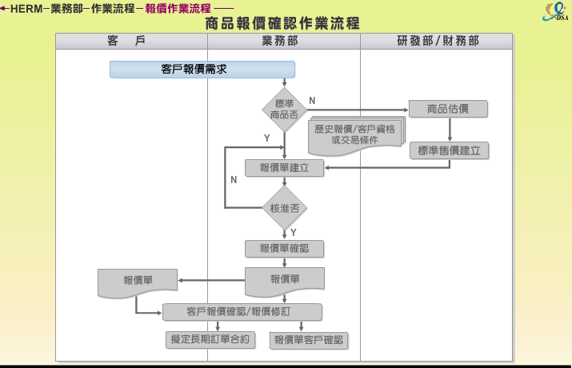

Slide 11
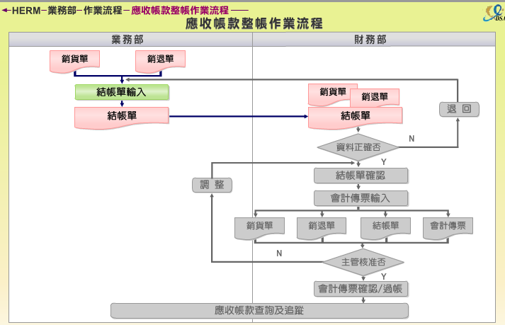

Slide 12
業務接單時的眾多資訊需求
客戶基本資料
商品目錄與牌價
成品庫存記錄
商品包裝方式
客戶歷史報價單
商品BOM及成本表
交運進度表
業務人員
生產排程表
商品製造程序表
客戶訂單及出貨記錄

Slide 13
業務資訊的來源及維護
資料 | 客戶資料/商品目錄牌價資料 | 產品製程 | 成品存貨資料 | 出貨商品包裝資料 | 客戶歷史報價資訊 | 商品BOM及成本結構表 | 生產排程進度表
來源 | 業務 | 研發單位 | 倉庫單位 | 製造單位 | 業務單位 | 財務單位 | 生管單位
資料變更頻率 | 不高 | 一般 | 非常高 | 不高 | 累計資訊 | 一般 | 非常高

Slide 14
業務報價處理流程-未e化前
倉庫成品是否有庫存
客戶-需求
1
2
倉庫
資料
3
業務
生產線進度來得及嗎?最快什麼時候會出貨
9
生產線與包商
7
6
8
利潤要多少?訂價策略如何?
用貨運或船運或空運?
緊急訂購，原物料採購來得及嗎?
報價單
5
4
採購員
定價與成本
交貨方式

Slide 15
從報價單轉成正式訂單-未e化前
簽回之
客戶訂單
客戶-同意報價
倉庫
4
報價單
準備出貨
簽回之
客戶訂單
5
1
派工包裝組立
簽回之
客戶訂單
業務
生產線與包商
通
知
採
購
原
物
料
報價單
通
知
貨
運
備
車
客戶訂單
轉換
3
2
簽回之
客戶訂單
簽回之
客戶訂單
採購員
交貨方式

Slide 16
客戶追蹤訂單進度及催貨
進度如何?何時可以生產?何時可以完工?
2
客戶-催貨
1
頭痛
生產線與包商
心急
業務
3
溝通再溝通
來不及可以緊急進貨嗎?何時到貨呢?
延遲交貨罰款要多少?可能退貨嗎?
5
行程改變計畫的可行性，加錢付費嗎?
4
採購員
定價與成本
交貨方式

Slide 17
努力思考
Q1：如果您的生產據點來自世界不同的區域時，您如何有效的聯繫 這些及時的資訊，而資訊回應的時效被備客戶所接受？
Q2：如果營運總部的分工是這麼的複雜、多語言多溝通平台？你要 怎麼辦？ 如何確保這些資訊不會有認知上及溝通上或條件基本 上的差異呢？
Q3：當企業的營運組織如果變得越來越大，分工越來越細時，所有 的資訊都必須靠人與人的傳遞與彙整，會發生什麼事情呢？時 間差異、認知差異、效率差異…

Slide 18
E化後的業務單位資訊資料管理模式
資訊規格標準了、即時了、維護及查詢組織分工明確了
客戶資料
業務
訂單銷貨
報價資料
訂價成本
財務
商品資料
庫存資料
資材
BOM資料
ERP資料庫
業務人員
研發
製令資料
製程資料
生管

Slide 19
企業從接單到出貨變成一連續資料轉換的程序
客戶
1
6
收款單
2
報價單
報價單
3
客戶訂單
生產製造
資料庫
4
銷貨單
5
對帳單
ERP-system

Slide 20
企業營運程序哪些有e化之需求
1.產品零件表 (BOM)
2.產品途程
3.設計變更資料(ECN)
1.客戶資料/信用額度
2.客戶商品訂價
3.報價單/訂單/出退貨記錄
4.應收帳款/收帳款資料
5.銷售統計與分析
6.獲利統計與分析
1.人員考勤與薪資計算
2.績效與升遷
3.人才培訓與考核
4.組織分工與權限控管
研發
人力資源
行銷
生產/採購/資材
財務
1.會計總帳與營業稅務
2.資產管理
3.票據與融資管理
4.成本結算與分析
5.零用金管理
1.廠商/生產線資料與管理
2.採購單管理與效益分析
3.採購、進貨、退貨與付款
4.排程工單、領退料與入庫
5.存貨管理與分析
6.進度管理與績效分析
Anywhere, Anytime

Slide 21
二、 Workflow ERP模組架構與效益

Slide 22
ERP模組
第一階段：基礎模組
管理維護系統
製令/託外管理系統
營業稅申報系統
基本資料管理系統
人事薪資管理系統
自動分錄系統
庫存管理系統
刷卡管理系統
固定資產管理系統
產品結構管理系統
批次需求計劃系統
會計總帳管理系統
訂單管理系統
應付管理系統
零用金管理系統
銷售分析系統
應收管理系統
物料需求計劃系統
第二階段
採購管理系統
票據資金管理系統
成本計算管理系統

Slide 23
ERP的全模組
模組名稱 | 主要使用或關連部門
◆基礎模組
1. 管理維護系統 | MIS
2. 基本資料管理系統 | MIS
3. 庫存管理系統 | 資材
4. 產品結構管理系統 | 研發
5. 訂單管理系統 | 業務
6. 銷售分析系統 | 業務
7. 採構管理系統 | 採購
8. 製令/託外管理系統 | 生管/製造
9. 人事薪資管理系統 | 人力資源
10.刷卡管理系統 | 人力資源
11.批次需求計劃系統 | 生管/採購

Slide 24
ERP的全模組 (Cont.)
模組名稱 | 主要使用或關連部門
12. 應付管理系統 | 財務會計
13. 應收管理系統 | 財務會計
14. 票據資金管理系統 | 出納
15. 營業稅申報系統 | 財務/出納
16. 自動分錄系統 | 財務會計
17. 固定資產管理系統 | 總務
18. 會計總帳管理系統 | 財務會計
19. 零用金管理系統 | 出納
20. 物料需求計劃系統 | 生管/採購
21. 成本計算管理系統 | 財務會計

Slide 25
ERP的全模組 (Cont.)
模組名稱 | 主要使用或關連部門
◆選擇性系統
22. 自訂報表系統 | MIS
23. 進口作業管理系統 | 採購
24. 出口作業管理系統 | 業務
25. 製程管理系統 | 生管/製造
26. 主生產排程系統 | 生管
27. 資料傳輸管理系統 | MIS
28. 品質管理系統 | 品管
29. Fax/Email處理系統 | MIS
30. 人力資源管理系統 | 人力資源

Slide 26
ERP的全模組 (Cont.)
模組名稱 | 主要使用或關連部門
◆產業特性需求模組
31. 專櫃管理系統 | 業務
32. 保稅管理系統 | 資材
33. 維修服務系統 | 資材
34. B2B轉鑰系統 | MIS
35. PDA整合系統 | 業務
36. 多角貿易管理系統 | MIS
37. 金流整合管理系統 | 財務會計
38. 合併財報管理系統 | 財務會計
39. 模具管理系統 | 營業
40. 產品序號管理系統 | 生管/資材
41. ERP/PDM整合系統 | 研發

Slide 27
ERP的全模組 (Cont.)
模組名稱 | 主要使用或關連部門
◆高階管理資訊系統 *
42.存貨決策支援系統 | 高階管理
43.生產決策支援系統 | 高階管理
44.薪工決策支援系統 | 高階管理
45.財務決策支援系統 | 高階管理
46.營業決策支援系統 | 高階管理
47.商業智慧系統 | MIS

Slide 28
企業組織與ERP系統範圍的應用*
企業功能組織
研 發
業務行銷
財務會計
資材/採購
廠務/生管
製造/現場
管 理
BOM系統
訂單系統
出口作業
銷售分析
專櫃系統
PDA整合
軍福品
維修服務
成本計算
自動分錄
會計總帳
票據資金
營業稅
應收應付
金流整合
零用金
合併財報
庫存系統
採購系統
進口作業
保稅系統
製令/託外
製程系統
MPS系統
品管系統
LRP系統
MRP系統
模具管理
製令/託外
製程系統
庫存系統
人事薪資
刷卡系統
固定資產
資料傳輸
自訂報表B2B轉鑰
多角貿易
FAX/Email
存貨決策
生產決策
薪工決策
財務決策
營業決策
人力資源
BI決策

Slide 29
評量測驗
從Workflow ERP GP系統模組V.S.職務角色而言，下列何組的對應是不適當的？ A) 營業稅申報系統V.S.財會人員 B) 產品結構管理系統V.S.MIS人員 C) 採購管理系統V.S.採購人員 D) 品質管理系統V.S.品管人員
B (產品結構管理系統V.S.研發)

Slide 30
三、企業導入ERP應有正確觀念

Slide 31
企業導入 ERP 應有正確觀念
企業主對ERP導入後可帶來的期許，基本上可列出百來條，但有些期許甚至已經神話了ERP的效益，如：漫無目標的口號：降低存貨金額20%、降低間接人員15%、提升營業額25%、組織扁平化…等等，讓系統廠商在導入時，不得不為ERP的真正效益捏把冷汗，ERP的功能真的有如此神奇嗎？其實這些數據如果經過現狀分析，然後釐清ERP的功能範圍及企業面臨的現況，有些目標極有可能達成，但有些目標及期許則不然

Slide 32
企業導入 ERP 應有正確觀念 (Cont.)
舉例來說，A企業目前的存貨天數45天，其中大約有兩週的存貨，主要因為備貨是為防止採購前置時間不穩，排程不準確或者排程變更頻繁，BOM變更頻繁所造成的存貨積壓
企業想藉ERP的導入來解決這樣的問題，有機會來降低存貨金額/天數嗎？在此我們需要逐一分析：
1. 採購前置時間不穩定： 這是廠商供應端的產能問題，如何找到穩定的供應商，或另闢合格廠商是關鍵，這一點ERP無法解決

Slide 33
企業導入 ERP 應有正確觀念 (Cont.)
2. 排程不準確或者排程變更頻繁： 若排程不準確的原因是因現場生產資訊回饋不即時，異常發生的頻率過高：停工待料、機器設備異常、換線頻率高、插單頻繁、現場人員出勤不穩定工模具發生異常…這些問題亦不會因為ERP的導入而有明顯的改善效益
3. BOM與ECN變更頻繁： BOM(材料用料表)變更後，如果是因為變更資訊通知不及，而導致製造不良品、投入不當人工及料件造成資源的浪費，那透過ERP資訊快速回應溝通的效益是有機會來進行改善的，但是導入ERP不會降低ECN(工程變更)的次數

Slide 34
ERP效益何在***
(一)、 企業進行BPR (Business Process Reengineering) 的最佳時機
(二)、 利用ERP來執行企業管理的內部控制，降低營運管理的風險
(三)、 利用e化來改善作業流程，提升作業流程的行政效率
(四)、 利用IT技術快速處理大量資料的功能，降低人力負荷與人為錯誤率
(五)、 透過所有資訊的整合，提供各種管理查核報表，協助主管管理與改善的依據

Slide 35
ERP效益何在*** (Cont.)
(六)、 透過e化來整合上下游的資訊，提升競爭力
(七)、 資訊分享與整合，將資訊提升知識再創新的競爭優勢
(八)、 運用IT技術，創新商機，創造競爭優勢及獲利極大化

Slide 36
(一)、 企業進行BPR (Business Process Reengineering) 的最佳時機
目標：縮短接單製造前置時間 (20天 → 15天)
問題：
共有20道關卡，需經18人，若有公文書面遞送，每一個人處理時間約1小時，公文收發最少要半天才會處理完
生產加工＝12天
行政處理及聯繫＝8天
解決方法一：
進行流程分析，流程重組、刪除或合併，重新檢討授權，要求縮短簽單時間
解決方法二：
導入電子表單系統，透過e-mail及內部網路連繫及提醒

Slide 37
（二)、 利用ERP來執行企業管理的內部控制，降低營運管理風險
例如：
(1). 進貨單可追溯採購單，採購單可追溯進貨單
(2). 應付帳款不會重複處理
(3). 物料需求必須可追溯原始訂單或製令
(4). 客戶的信用額度控管
(5). 供應商的評核與採購政策等

Slide 38
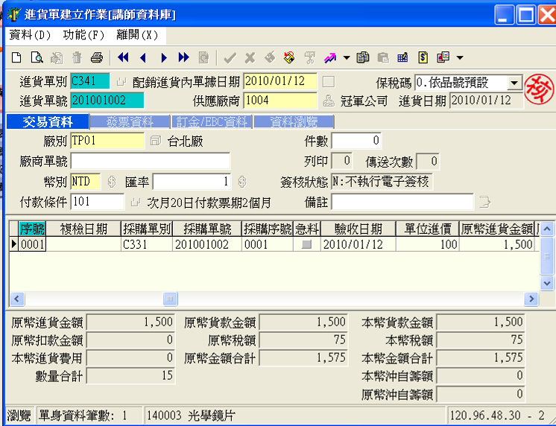
進貨單需輸入採購單號

Slide 39
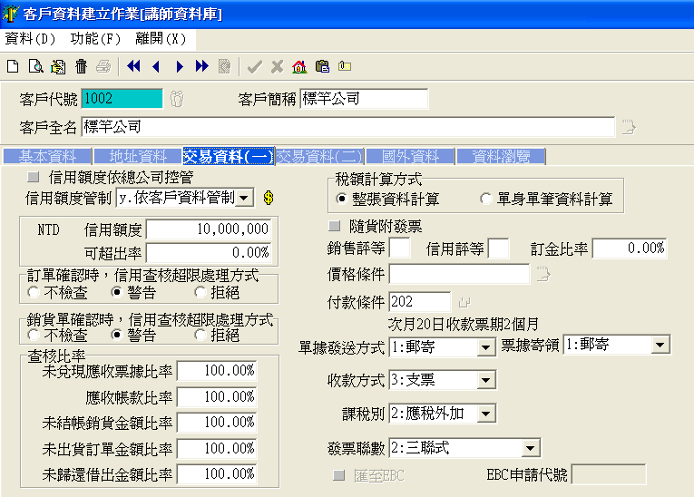

Slide 40
(三)、利用e化來改善作業流程，提升作業流程的行政效率
(1). 原來的單據簽核是走書面憑證核准，而ERP與電子表單相結合，由系統即時通知，縮短單據簽核的時間
(2). 中心廠跟衛星廠的採購單透過EDI資料交換，加速衛星廠的訂單處理時效
(3). PDA系統讓業務人員可提升報價效率
(4). 自動分錄系統將完全免除會計人員日常傳票的工作負荷
(5). 營業稅系統取代人工填寫整理報稅相關作業

Slide 41
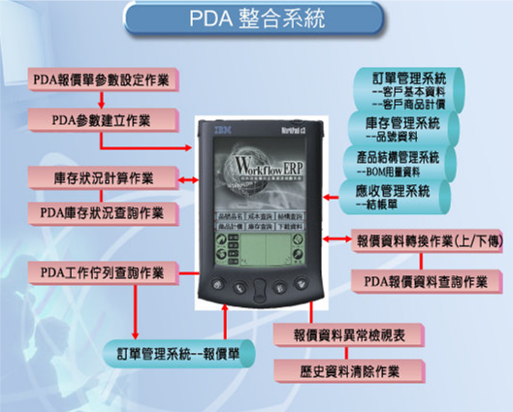

Slide 42
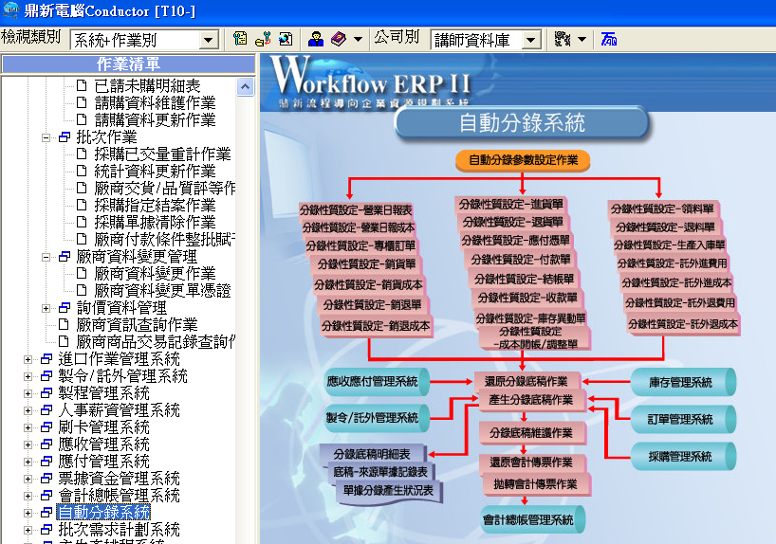

Slide 43
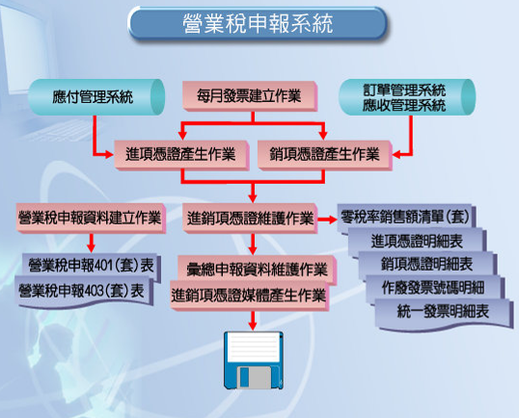

Slide 44
(四)、 利用IT技術快速處理大量資料的功能，降低人力負荷與人為錯誤率
(1). 計算訂單或預測訂單的MRP計畫
(2). 應收帳款應付帳款的結算，精確處理帳款
(3). 生產排程取代人工排程的工作負荷
(4). 產品成本系統，快速結算產品單位製造成本

Slide 45
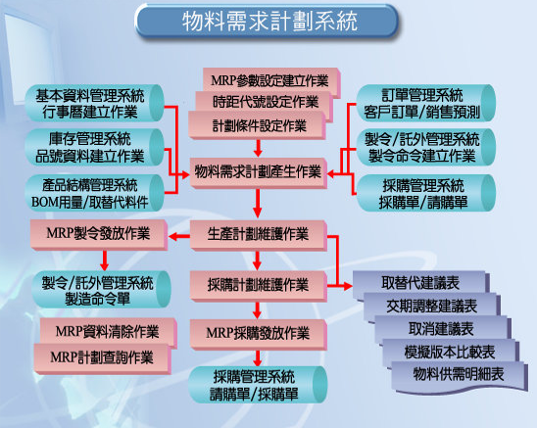

Slide 46
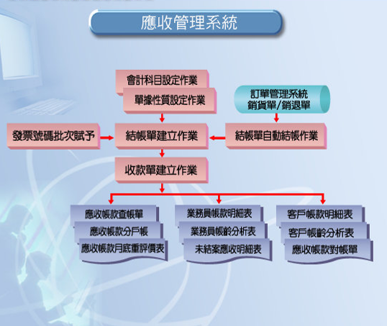

Slide 47
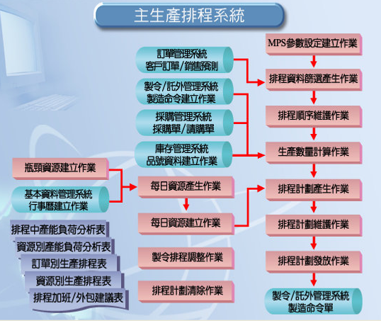

Slide 48
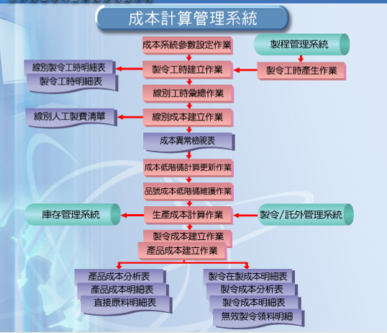

Slide 49
(五)、 透過所有資訊的整合，提供各種管理查核報表，協助主管管理與改善的依據
(1). 訂單逾期未出貨明細表
(2). 應收帳款帳齡分析表
(3). 採購異常分析表
(4). 收料異常分析表
(5). 呆滯料分析
(6). 採購逾期未交明細表
(7). 客戶ABC分析
(8). 產品ABC分析
(9). 通路ABC分析

Slide 50
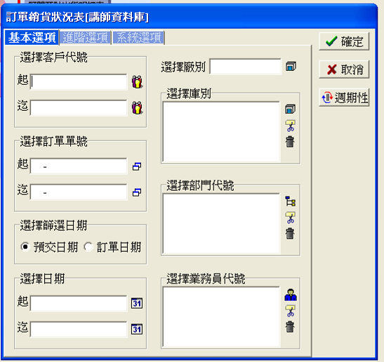

Slide 51
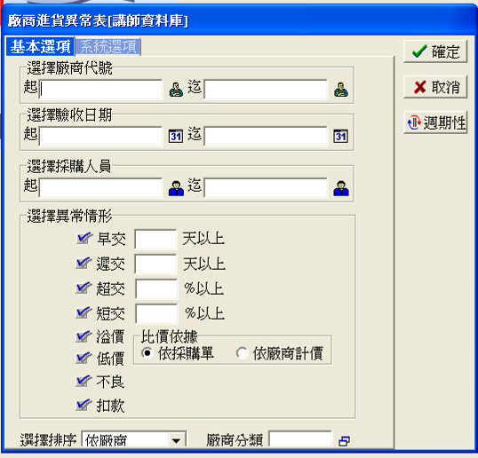

Slide 52
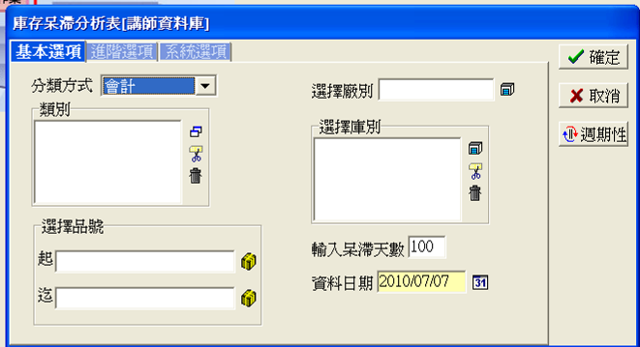

Slide 53
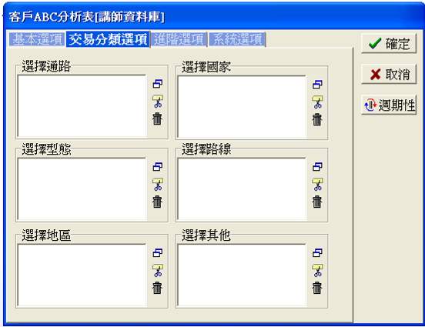
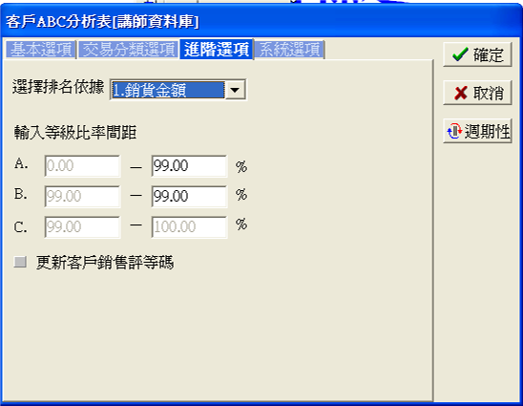

Slide 54
(六)、透過e化來整合上下游的資訊，提升競爭力
(1). 與中心廠的EDI系統整合
(2). 與代工廠的『多角貿易系統』作訂單/採單/銷貨/收料的資料整合及連結
(3). 即時用料需求資訊與供應廠商進行資訊交流，縮短LEAD TIME
(4). 即時提供線上存貨資訊，使得供應廠商提前降低雙方用料計畫

Slide 55
(七)、資訊分享與整合，將資訊提升知識再創新的競爭優勢
(1). ERP與BI的整合讓資訊的價值有效提升，提供主管決策依據或方向
(2). ERP與PDM或PLM的整合

Slide 56
四、 ERP 導入效益的衡量指標

Slide 57
(一)、 e化的程度
衡量指標 | 公式或衡量方法
1.流程e化的程度% | 已經e化的流程數 ÷ 可e化的流程總數 (%)
2.表單e化的程度 % | e化表單數 ÷ 總表單數 (%)
3.管理決策依賴e化的程度% | 如銷售預測或產品策略或資材策略對資訊系統提供資料的依賴度
4.關鍵流程的流程處理時間% | 以訂單/銷貨/服務/結帳/採購/驗收/領料為基礎計算e化前後改善的天數 (%)
5.關鍵流程的簽核流程長度% | 以接單/銷貨/服務/採購/驗收/領料流程為基礎 e化前後改善的天數 (%)
6.管銷成本降低或加值% | 間接人工產值或人數或人數減少
7.關鍵單據處理成本/人員% | 以訂單/銷貨/採購/領料為基礎每張單據處理成本
8.e化的深度 | MRP系統/MPS系統/成本系統/自動分錄/電子表單/EIS/CRM/自動倉儲/SCM/電子商務的比率
9.上下游廠商的e化整合程度 | EDI/SCM/資料交換與交互認證的程
10.e-SERVICE服務程度 | 網路訂單數 ÷ 總訂單數(%)或 網路下單顧客數 ÷ 總訂單顧客數(%)

Slide 58
(二)、 營業管理
衡量指標 | 公式或衡量方法
1.客戶需求到訂單確認時間 | 小時或天
2.訂單到出貨的LEAD TIME | 天數或小時
3.客戶服務滿意度- e化流程 | 客戶滿意度調查 (％)
4.應收帳款的權值天數 | 天數或金額改善 (％)
5.客戶的再續購率 | 續購客戶數 ÷ 總客戶數% 或 續購訂單金額 ÷ 總訂單金額 (%) (AB級客戶)
6.客戶延遲交貨次數率 | 延遲交貨次數 ÷ 總預計交貨次數 (%)
7.客戶遲交訂單平均延遲天數 | 天數或小時數
8.客戶抱怨次數 | 服務及交貨生產相關的次數
9.客戶呆帳或壞帳的降低率% | 本年度金額 ÷上年度金額 (%)

Slide 59
(三)、資材管理
衡量指標 | 公式或衡量方式
1.存貨金額降低率 | 導入前存貨總金額與導入後存貨水準的降低
2.呆滯料金額降低率 | 呆滯料金額 ÷ 總存貨金額 (%)
3.不良逾期儲存成本降低率 | 期限商品或料件逾期的損耗
4.A類或關鍵原料存貨週轉率 | 銷耗數量 ÷ 平均存貨 (%)
5.存貨天數 | 存貨金額 ÷ 平均月銷貨金額 (%)
6.緊急採購率 | 次/月 或 次/每週 或 緊急次數 ÷ 總採購次數
7.採購成本降低率 | 元 ÷ 採購單每張
8.進貨遲交批次降低率 | 次/月 或 遲交次數 ÷ 總預計交貨批次
9.進貨品質不良退貨批次或比率 | 退貨次數 ÷月 或 退貨批次 ÷ 進貨總批次
10.廠商評核效益與進貨成本降低 | D級廠商的淘汰及議價效益(成本降低率 %)
11存貨料帳準確度 | 盤盈虧金額 ÷ 總存貨金額 (%) 或 盤盈虧品項 ÷ 總盤點項目 (%)
12.存貨帳務即時性 | 抽盤差異筆數 ÷ 總抽盤筆數 (%)
13.盈虧損耗降低率 | 改善前金額 ÷ 改善後金額 (%)

Slide 60
(四)、製造生產
衡量指標 | 公式或衡量方式
1.資訊異常產生的生產力損失 | 異常成本 ÷ 總製造費用 (%) 或 異常成本 ÷ 總製造成本 (%)
2.生產排程變更次數 | 排程變更單數 ÷ 總製令單數 (%)
3.無效工時比率 | 無效工時 ÷ 總投入工時 (%)
4.停工待料次數或時間 | 停工待料異常工時 ÷ 總生產工時 (%)
5.異常品質成本 | 會計科目歸屬
6.品質成本 | 會計科目歸屬
7.異常換線成本或次數 | 異常換線次數 ÷ 正常排程的製令批次 (%)
8.機器設備稼動率 | 機器設備有效產出的工時 ÷ 可開機總工時 (%)

Slide 61
(五)、財務帳款管理
衡量指標 | 公式或衡量方式
應收及應付帳款結帳日期 | 每月3日、5日...或10日或15日
產品成本結算延遲天數 | 延遲15日或1個月或2個月
財務報表結算天數 | 延遲10天或15天
資金週轉率 | 銷貨淨額 ÷ 資金總額 (%)
人員生產力(間接) | 萬 ÷ 人月

Slide 62
評量測驗
九大交易循環指投資循環、銷售收款循環、生產循環、採購付款循環、薪工循環、固定資產循環、融資循環、研發循環及電子資料處理循環。 □是 □否
是 (依企業需求而產生的組織規章和流程，一般泛稱九大交易循環)
企業經營者一般會從四大職能的方向來思考e化的營運程序，分別是研發、銷售、生產/採購/資材、財務。 □是 □否
否 (企業經營者一般會從五大職能思考：研發、銷售、生產/採購/資材、財務，人力資源 )

Slide 63
評量測驗 (Cont.)
整合性模組例如物料需求計畫系統、成本計算管理系統等基礎模組導入後再逐步導入才有效益。 □是 □否
是
企業導入ERP時，只跟有使用ERP的部門才有關係。 □是 □否
否 (企業導入ERP時，跟每個部門都有關係 )
透過ERP的導入，就可以改善企業在管理上的所有問題。 □是 □否
否 (ERP的導入，透過系統的記錄與程序控管，讓企業在管理上能有加 有效。但對於政策問題，一定要針對造成的原因去分析，然後下對 策改善，才會有效 )

Slide 64
評量測驗 (Cont.)
以下針對ERP導入與BPR(企業流程再造)的關連描述何者正確： A) ERP導入跟企業流程有密切關係，所以有機會來進行BPR B) ERP導入前企業應該先做BPR後再來進行ERP導入 C) BPR跟ERP的沒有關連 D) 以上皆是
A

Slide 65
評量測驗 (Cont.)
以下何種指標非衡量企業e化的程度： A) 流程e化的比率 B) 表單e化的比率 C) 網路頻寬 D) 上下游廠商的整合程度
C

Slide 66
評量測驗 (Cont.)
以下何種指標非－可藉ERP系統導入，來衡量營業效能的可用指標： A) 訂單的Lead-time B) 訂單處理的事務成本 C) 客戶的出貨的再續購率 D) 營業外收入成長率
D

Slide 67
評量測驗 (Cont.)
以下何種指標非－可藉ERP系統導入，來衡量資材管理效能的可用指標： A) 設備開工率 B) 存貨週轉率 C) 存貨平均維持天數 D) 緊急採購頻率
A

Slide 68
評量測驗 (Cont.)
以下何種指標非－可藉ERP系統導入，來衡量財務管理效能的可用指標： A) 應付帳款結帳時效 B) 間接人員生產力或產值 C) 資金或現金週轉率 D) 產品成本的可信度
D

Slide 69
評量測驗 (Cont.)
以下何者非ERP導入的效益： A) 一個企業流程BPR的最佳時機 B) 透過資訊整合，提供各種查核報表 C) 利用IT技術快速處理大量資料 D) 有效提升資產報酬率
D

Slide 70
評量測驗 (Cont.)
WF-ERP產品模組中哪一個模組應該屬第二階段上線較佳： A) 成本計算系統 B) 製令系統 C) 固定資產系統 D) 訂單系統
A

Slide 71
評量測驗 (Cont.)
以下哪一模組非屬高階管理資訊系統： A) 存貨決策支援系統 B) 生產決策支援系統 C) 薪工決策支援系統 D) 會計總帳管理系統
D

